Slide 1
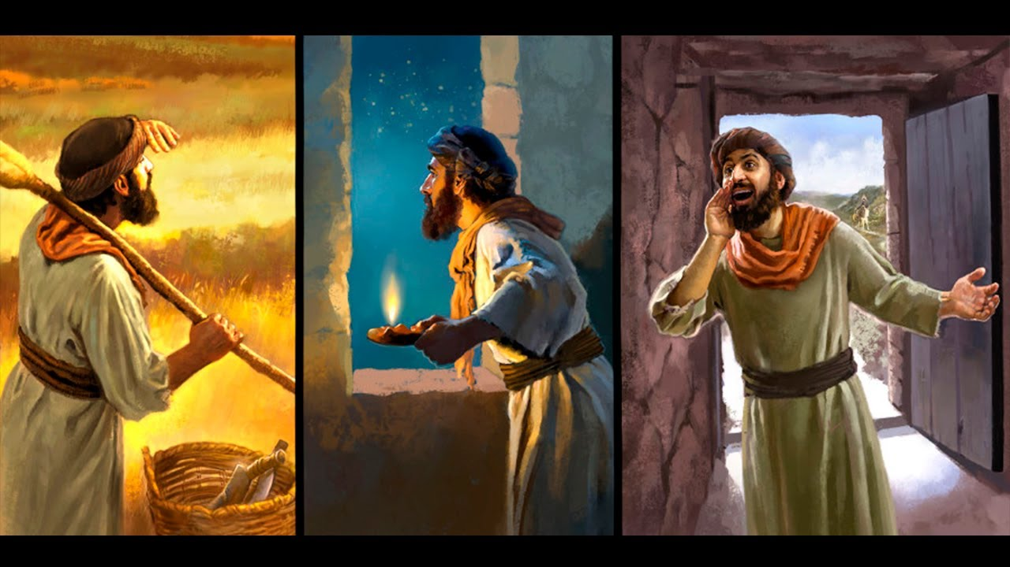

Slide 2
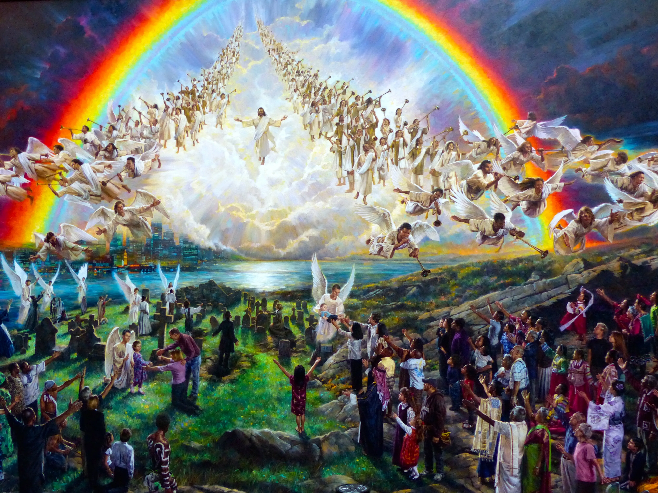
Nosotros los cristianos tenemos en este mundo una gran misión de suma responsabilidad. Nuestra misión consiste en ser centinelas que lleven este mensaje de urgencia al mundo:
Somos responsables de dar este mensaje de alarma. Este mundo no durará mucho más. El peligro es inminente. También se nos ha encomendado velar. No podemos dormirnos en nuestros puestos de guardia porque esto puede ser devastador, ya que Satanás está como león rugiente buscando a quien devorar. Nosotros somos los encargados de alertar al mundo del peligro para que éste se prepare y pueda afrontarlo debidamente.

Slide 3
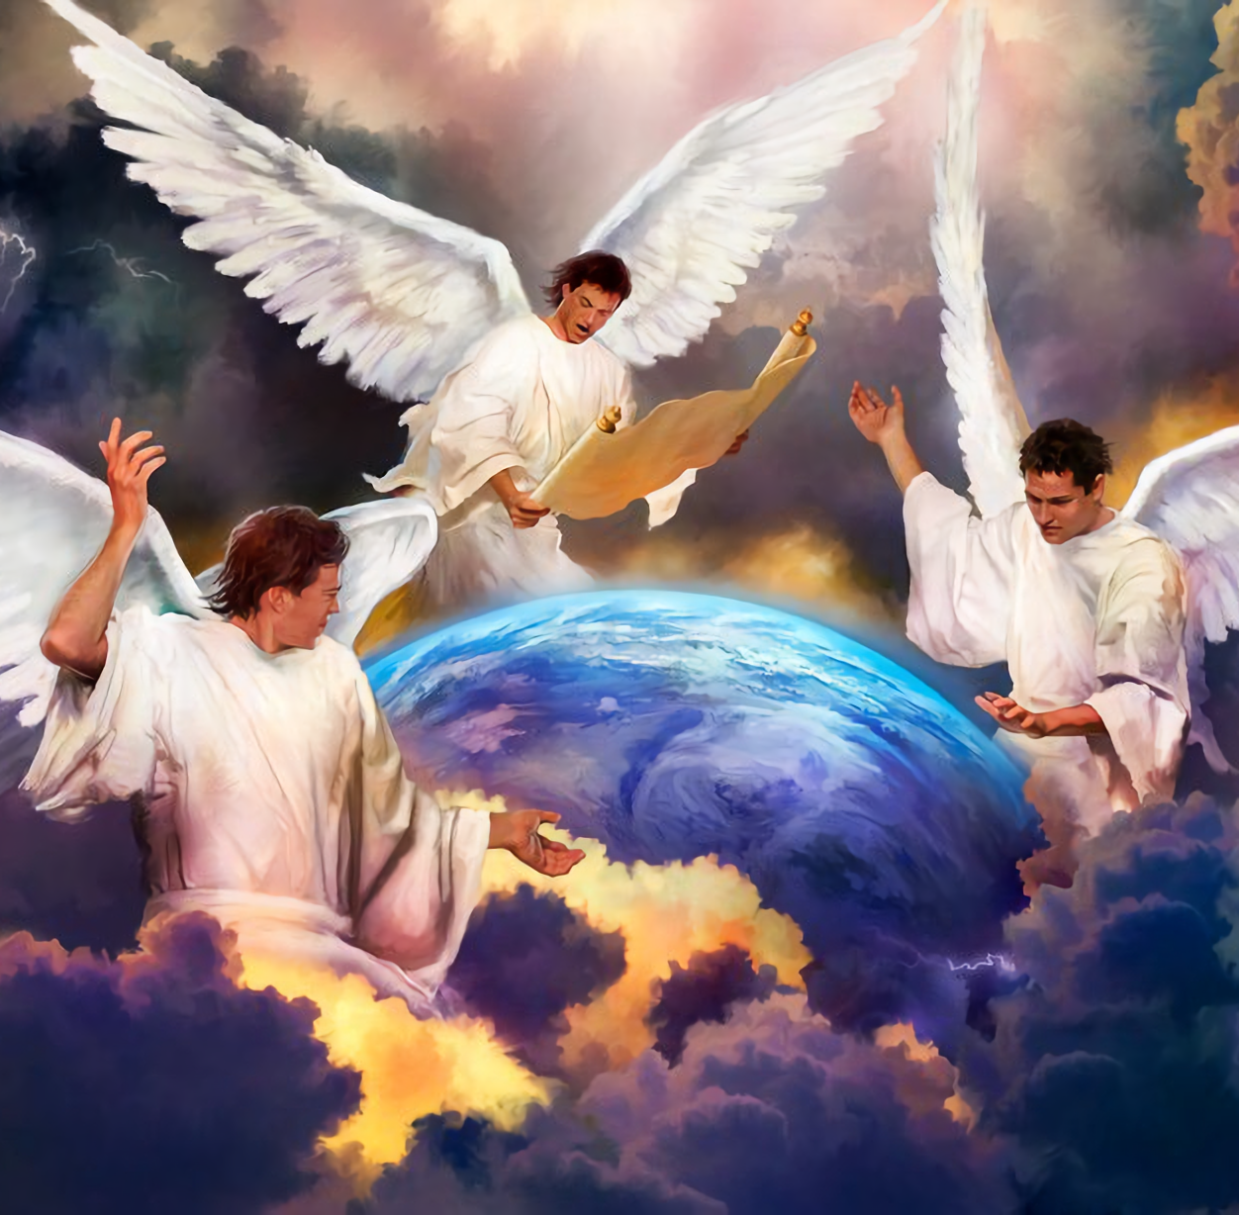
Todos los cristianos estamos llamados a ser centinelas que den un mensaje de urgencia a este mundo. Proclamemos la verdad para que el enemigo no pueda engañar al mundo y vencernos. Nosotros no somos centinelas comunes, somos “centinelas del Maestro”, y llevamos un mensaje de salvación.
Centinelas
que
proclaman
“Vi volar por en medio del cielo a otro ángel, que tenía el evangelio eterno para predicarlo a los moradores de la tierra, a toda nación, tribu, lengua y pueblo, diciendo a gran voz: Temed a Dios, y dadle gloria, porque la hora de su juicio ha llegado; y adorad a aquel que hizo el cielo y la tierra, el mar y las fuentes de las aguas. Otro ángel le siguió, diciendo: Ha caído, ha caído Babilonia, la gran ciudad, porque ha hecho beber a todas las naciones del vino del furor de su fornicación. Y el tercer ángel los siguió, diciendo a gran voz: Si alguno adora a la bestia y a su imagen, y recibe la marca en su frente o en su mano, él también beberá del vino de la ira de Dios, que ha sido vaciado puro en el cáliz de su ira; y será atormentado con fuego y azufre delante de los santos ángeles y del Cordero; y el humo de su tormento sube por los siglos de los siglos. Y no tienen reposo de día ni de noche los que adoran a la bestia y a su imagen, ni nadie que reciba la marca de su nombre. Aquí está la paciencia de los santos, los que guardan los mandamientos de Dios y la fe de Jesús”
(Apocalipsis 14:6-12)

Slide 4
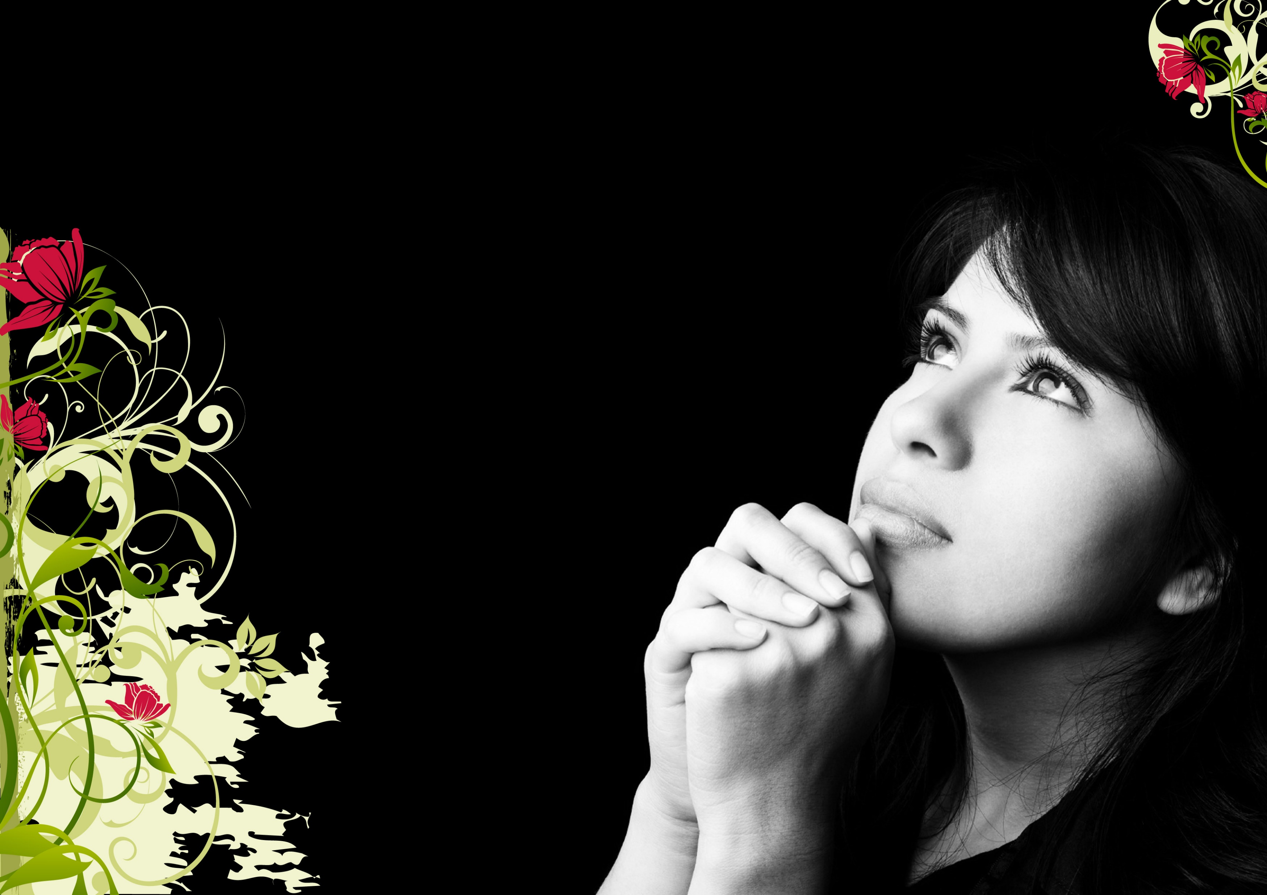
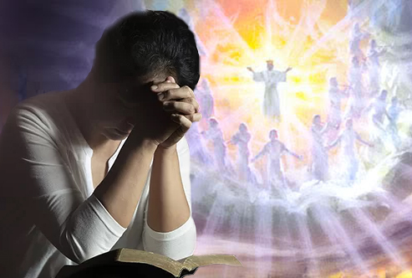
Debemos ser centinelas que velan durante la noche. Esta noche de pecado pronto terminará; pero mientras tanto debemos estar velando y orando para no dejar entrar el mal. Nuestra luz debe brillar siempre, alumbrando el sitio donde estemos para no permitir que Satanás entre. Nunca podemos dejar nuestra guardia, siempre debemos estar atentos, velando y orando. Oremos al menos tres veces al día para no entrar en tentación.
Centinelas
que
velan
“Velad y orad, para que no entréis en tentación; el espíritu a la verdad está dispuesto, pero la carne es débil” (Mateo 26:41)
“Sed sobrios, y velad; porque vuestro adversario el diablo, como león rugiente, anda alrededor buscando a quien devorar” (1 Pedro 5:8)
“Velad, pues, porque no sabéis el día ni la hora en que el Hijo del Hombre ha de venir” (Mateo 25:13)
“Velad, pues, en todo tiempo orando que seáis tenidos por dignos de escapar de todas estas cosas que vendrán, y de estar en pie delante del Hijo del Hombre” (Lucas 21:36)
“Mas el fin de todas las cosas se acerca; sed, pues, sobrios, y velad en oración” (1 Pedro 4:7)

Slide 5
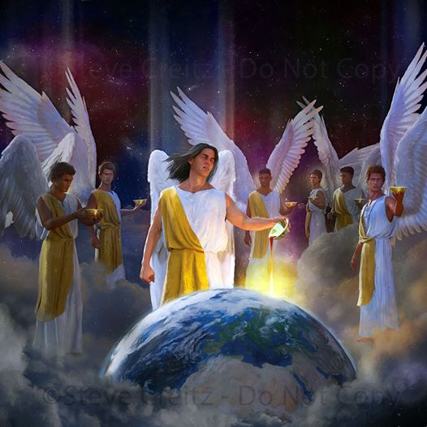
Como centinelas debemos estar siempre en guardia, mirando más allá de lo que nuestros ojos finitos pueden ver.
La mejor manera es utilizando los binoculares de las profecías que nos permiten ver más allá de lo que nuestros ojos pueden ver, y nos alerta de las cosas que van a suceder en este mundo. Así estaremos preparados contra las asechanzas del enemigo.
Centinelas
siempre en guardia
“Tenemos también la palabra profética más segura, a la cual hacéis bien en estar atentos como a una antorcha que alumbra en lugar oscuro, hasta que el día esclarezca y el lucero de la mañana salga en vuestros corazones” (2 Pedro 1:19)

Slide 6
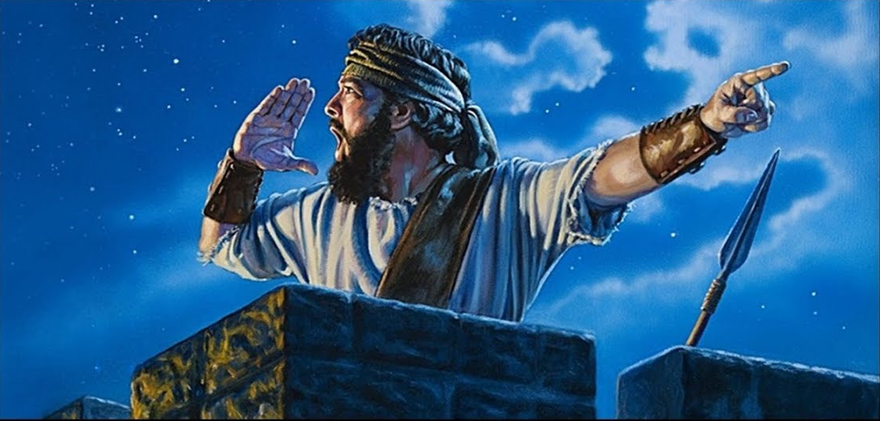
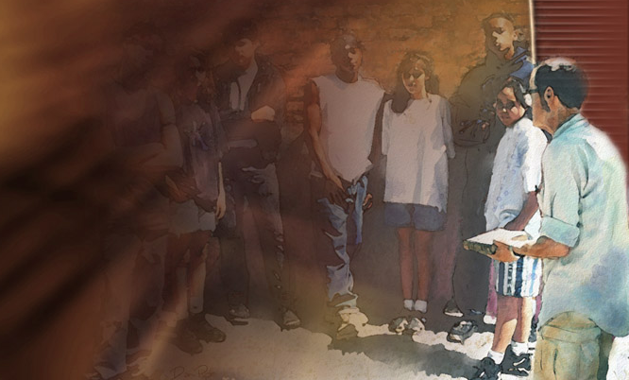
Como centinelas debemos vigilar y avisar del peligro a los que duermen, para que se preparen para la lucha y el enemigo no los tome desapercibidos. Este aviso debe escucharse por todos los ámbitos de la tierra.
Centinelas
que avisan del peligro
“Súbete sobre un monte alto, anunciadora de Sion; levanta fuertemente tu voz, anunciadora de Jerusalén; levántala, no temas; di a las ciudades de Judá: ¡Ved aquí al Dios vuestro!” (Isaías 40:9)
“Libra a los que son llevados a la muerte; salva a los que están en peligro de muerte” (Proverbios 24:11)
“Cuando yo dijere al impío: De cierto morirás; y tú no le amonestares ni le hablares, para que el impío sea apercibido de su mal camino a fin de que viva, el impío morirá por su maldad, pero su sangre demandaré de tu mano” (Ezequiel 3:18)

Slide 7
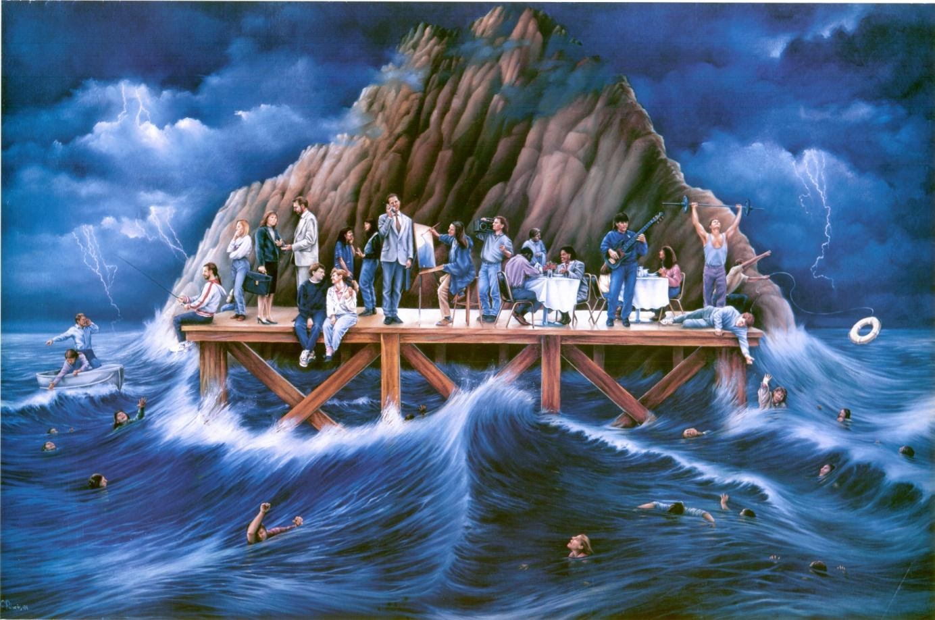
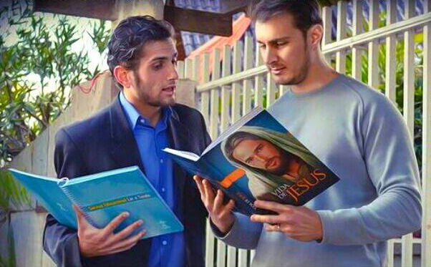
Nosotros, como centinelas del maestro, tenemos una misión de rescate en la cual tenemos que trabajar tenazmente. Debemos tratar de rescatar a las almas que andan perdidas en este mundo. Si estamos siempre alertas podremos ayudar a salvarlas, lanzándoles el salvavidas de la fe en Cristo Jesús, que es lo único que puede salvarnos de este mar de pecado. Pero recordemos que la fe viene por el oír y el oír la palabra de Dios. Debemos llevar este mensaje a los que no conocen a Jesús.
Centinelas
al rescate
“Quien hace volver a un pecador de su extravío, lo salvará de la muerte y cubrirá muchísimos pecados” (Santiago 5:20 NVI)

Slide 8
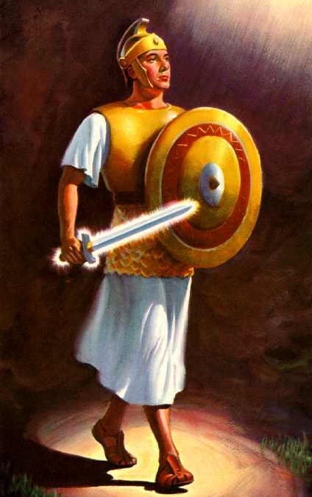
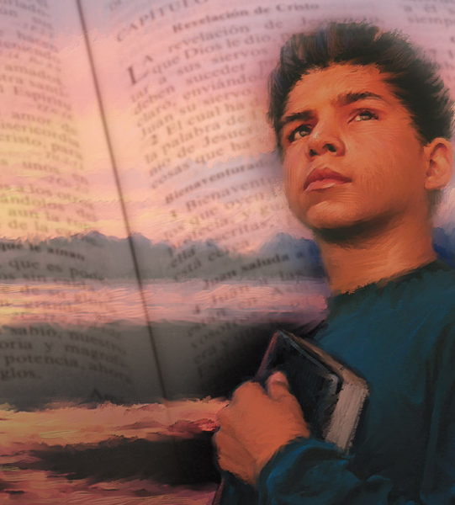
Un buen centinela debe estar armado para combatir las asechanzas del mal. Debemos usar siempre la espada de dos filos, la Palabra de Dios, que es la que nos ayudará a vencer al “enemigo de las almas”. Si usamos cada día esta arma poderosa, estaremos fortalecidos y armados en todo momento para responder con un “así dice el Señor”.
Centinelas
armados
“Porque la palabra de Dios es viva y eficaz, y más cortante que toda espada de dos filos; y penetra hasta partir el alma y el espíritu, las coyunturas y los tuétanos, y discierne los pensamientos y las intenciones del corazón” (Hebreos 4:12)
“Toda la Escritura es inspirada por Dios, y útil para enseñar, para redargüir, para corregir, para instruir en justicia” (2 Timoteo 3:16)
“De hecho, todo lo que se escribió en el pasado se escribió para enseñarnos, a fin de que, alentados por las Escrituras, perseveremos en mantener nuestra esperanza” (Romanos 15:4 NVI)

Slide 9
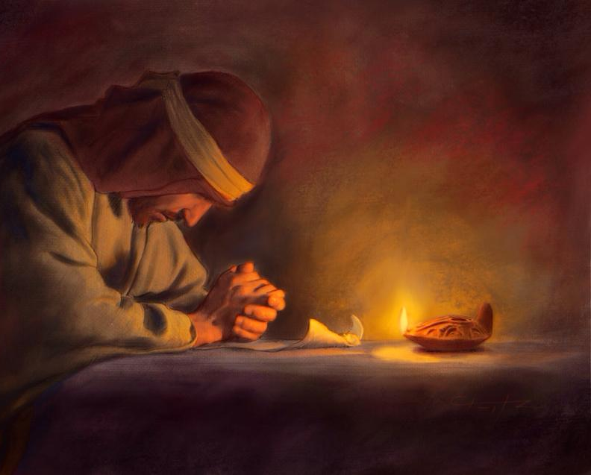
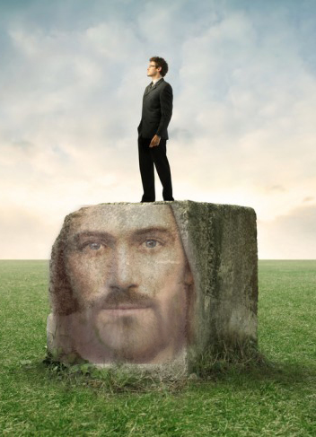
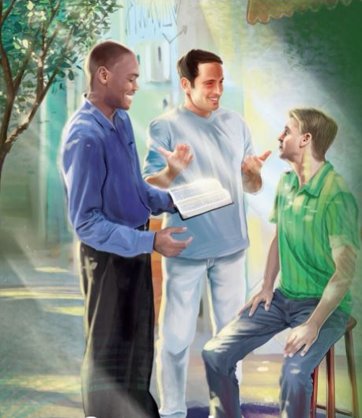
Si somos verdaderos centinelas del maestro continuaremos permanentemente en nuestros puestos. Permaneceremos firmes en la doctrina, sin fluctuar.
No dejaremos que las dudas, ni las circunstancias nos alejen de nuestro deber como centinelas del maestro.
Centinelas
que
perseveran
“Mantengamos firme, sin fluctuar, la profesión de nuestra esperanza, porque fiel es el que prometió”
(Hebreos 10:23)
“Por tanto, teniendo un gran sumo sacerdote que traspasó los cielos, Jesús el Hijo de Dios, retengamos nuestra profesión” (Hebreos 4:14)
“Mas el que persevere hasta el fin, éste será salvo”
(Mateo 24:13)
“Por lo cual estoy seguro de que ni la muerte, ni la vida, ni ángeles, ni principados, ni potestades, ni lo presente, ni lo por venir, ni lo alto, ni lo profundo, ni ninguna otra cosa creada nos podrá separar del amor de Dios, que es en Cristo Jesús Señor nuestro”
(Romanos 8:38-39)

Slide 10
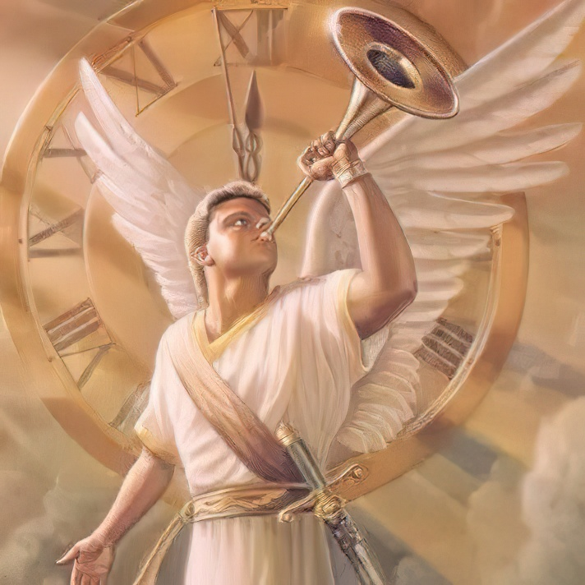
Es privilegio de estos centinelas de las murallas de Sión vivir tan cerca de Dios, y ser tan susceptibles a las impresiones de su Espíritu, que él pueda obrar por su medio para apercibir a los pecadores del peligro y señalarles el lugar de refugio. Elegidos por Dios, sellados por la sangre de la consagración, han de salvar a hombres y mujeres de la destrucción inminente. Con fidelidad han de advertir a sus semejantes del seguro resultado de la transgresión, y salvaguardar fielmente los intereses de la iglesia. En ningún momento deben descuidar su vigilancia. La suya es una obra que requiere el ejercicio de todas las facultades del ser. Sus voces han de elevarse en tonos de trompeta, sin dejar oír nunca una nota vacilante e incierta. Han de trabajar, no por salario, sino porque no pueden actuar de otra manera, porque se dan cuenta de que pesa un ay sobre ellos si no predican el Evangelio. OE, 15
El Señor viene pronto. Los centinelas que están sobre los muros de Sion reciben la orden de despertar para asumir las responsabilidades que Dios les ha impuesto. Dios llama a centinelas que, en el poder del Espíritu, den al mundo el último mensaje de advertencia y le digan qué hora es de la noche. Quiere a centinelas que despierten a los hombres y mujeres de su letargo, no sea que duerman el sueño de la muerte. 8TPI 318

